Slide 1
INCrea: творчество объединяет

Slide 2
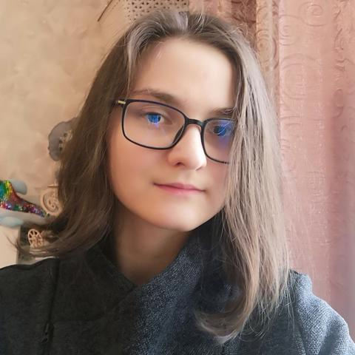
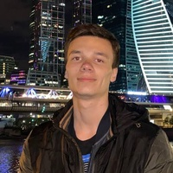
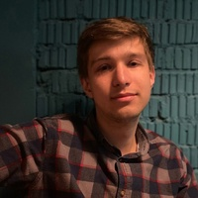
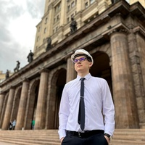
О нас
Татьяна Емельянова
Максим Зубков
Андрей Харитонов
Владислав Фоменко
Frontend-разработчик, дизайнер
Backend-разработчик
Разработчик архитектуры проекта, backend-разработчик
ORM backend-разработчик
2

Slide 3

Главная функция INCrea – реализация быстрого и эффективного поиска единомышленников и творческих партнеров
Ищите творческие сообщества по душе
Обогащайте портфолио и развивайтесь
Управляйте творческими объединениями
Набирайте рейтинг и попадайте в список рекомендаций
3

Slide 4




Целевая аудитория
Творческие люди,
ищущие единомышленников
Пользователи, нуждающиеся в
эффективном промоушене
Клиенты в активном поиске работы
4

Slide 5




Конкурирующие решения
Dribbble - только выставление портфолио
Fontli - в основном для дизайнеров
Threadless - преимущественно для художников
DeviantArt - недоступен в России
5

Slide 6



Наши преимущества
Удобное разделение на творческие кластеры
Интуитивный категориальный поиск
Простой и понятный графический интерфейс
6

Slide 7
Технические аспекты

Slide 8




Стек технологий
{
"frontend" : "Web Toolkit",
"backend" : "Drogon",
"web-server" : "nginx",
"DB" : "MySQL"
}
8

Slide 9
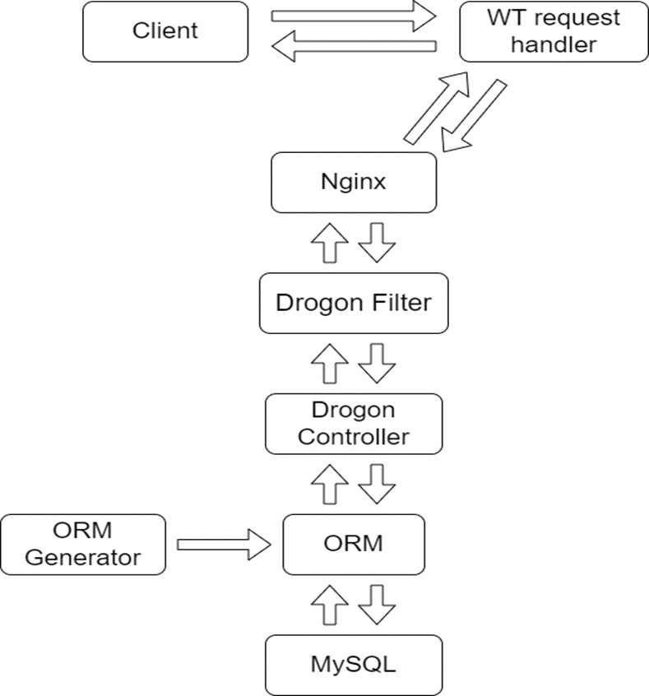
Схема работы проекта
9

Slide 10
Клиентская часть

Slide 11
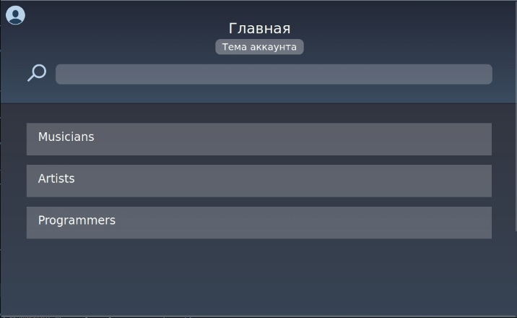
Категориальный поиск
1
Страница поиска
На данной странице пользователь имеет возможность осуществлять поиск по сферам творческой деятельности
11

Slide 12
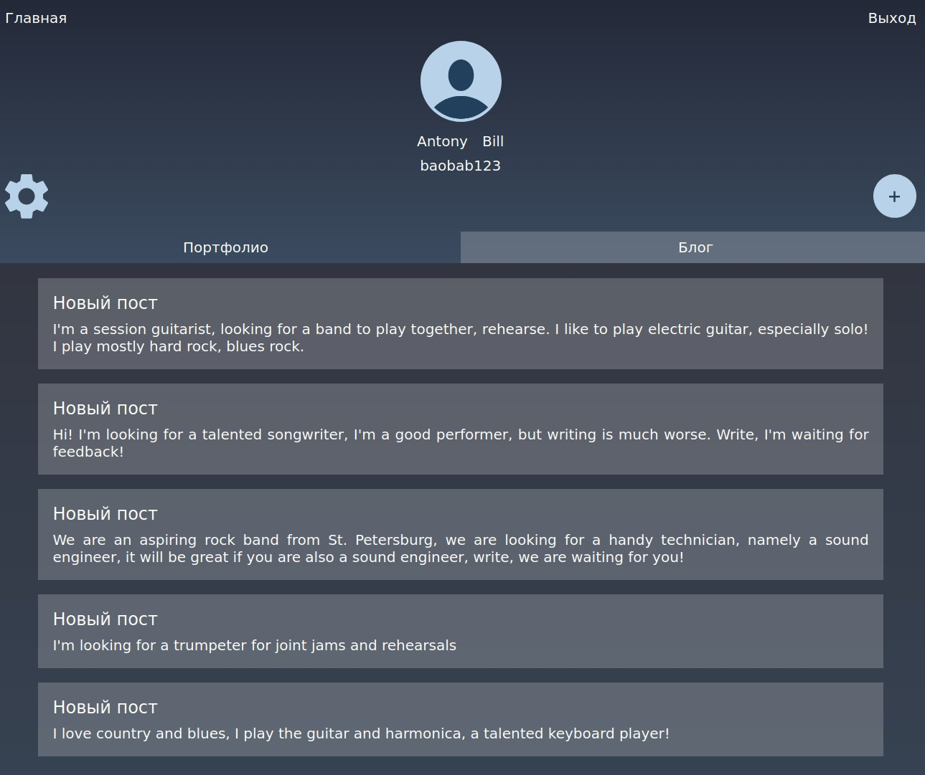
Лента пользователя
2
Блог сообщества
Блог, публикуемый сообществом в текстовом формате. Здесь администраторы сообщества могут добавлять новости, касающиеся группы
12

Slide 13
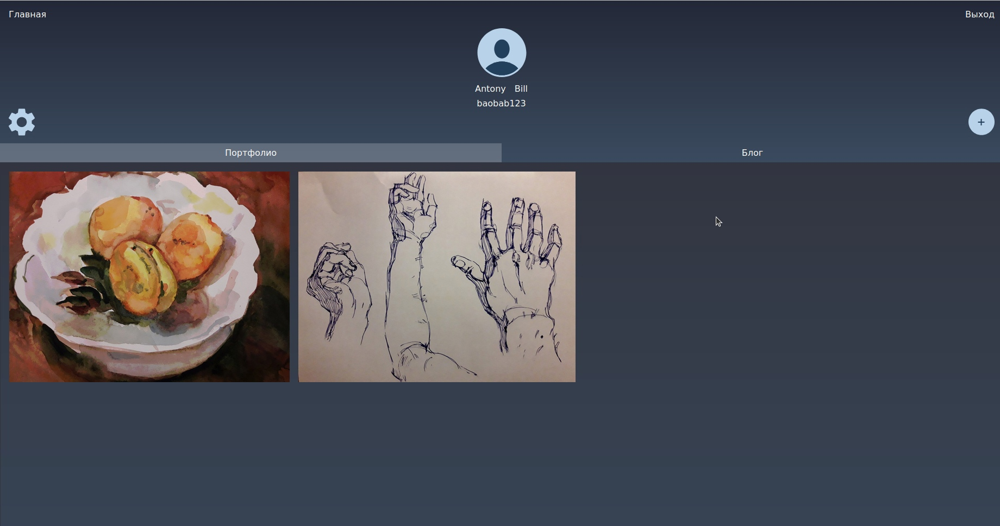
Авторизация клиента
3
Страница портфолио пользователя
Здесь пользователь может публиковать свои работы. Публикация осуществляется путём загрузки файла
13

Slide 14
Серверная часть

Slide 15
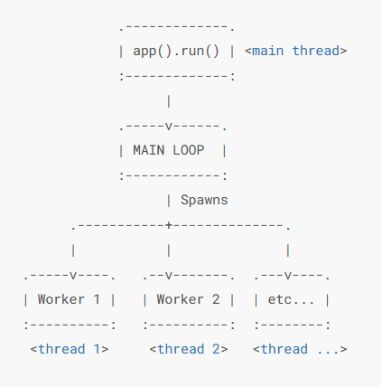

Быстрая обработка клиентских запросов
15

Slide 16
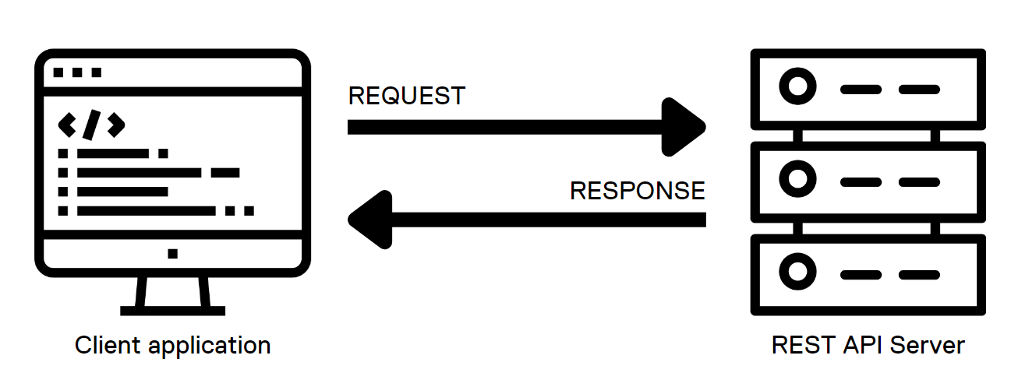
RESTful-SPA архитектура
16

Slide 17
ORM и масштабируемость

Slide 18
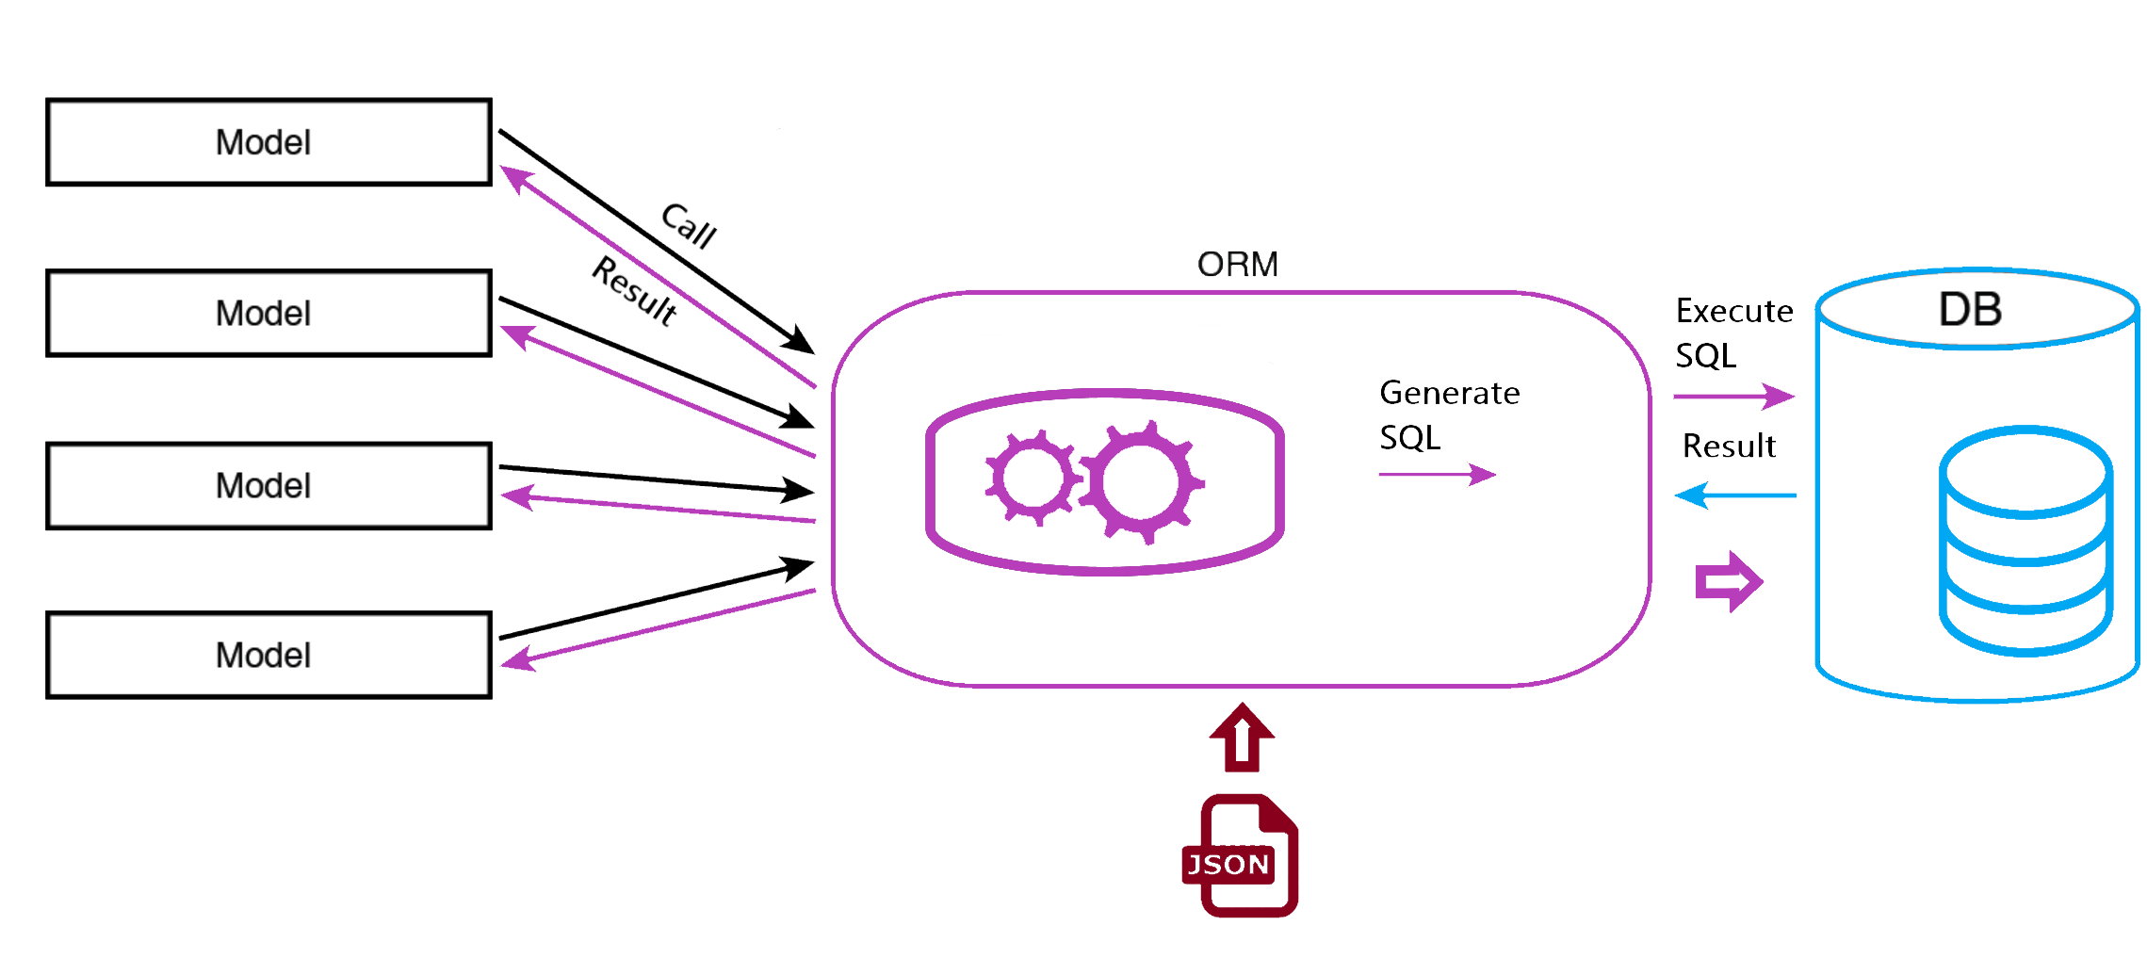
ORM
18

Slide 19
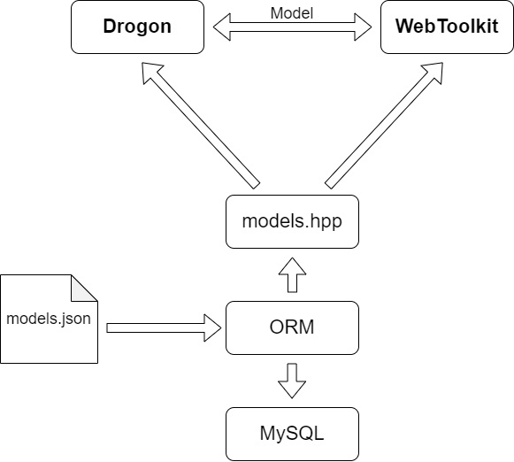
Генерация моделей
19

Slide 20
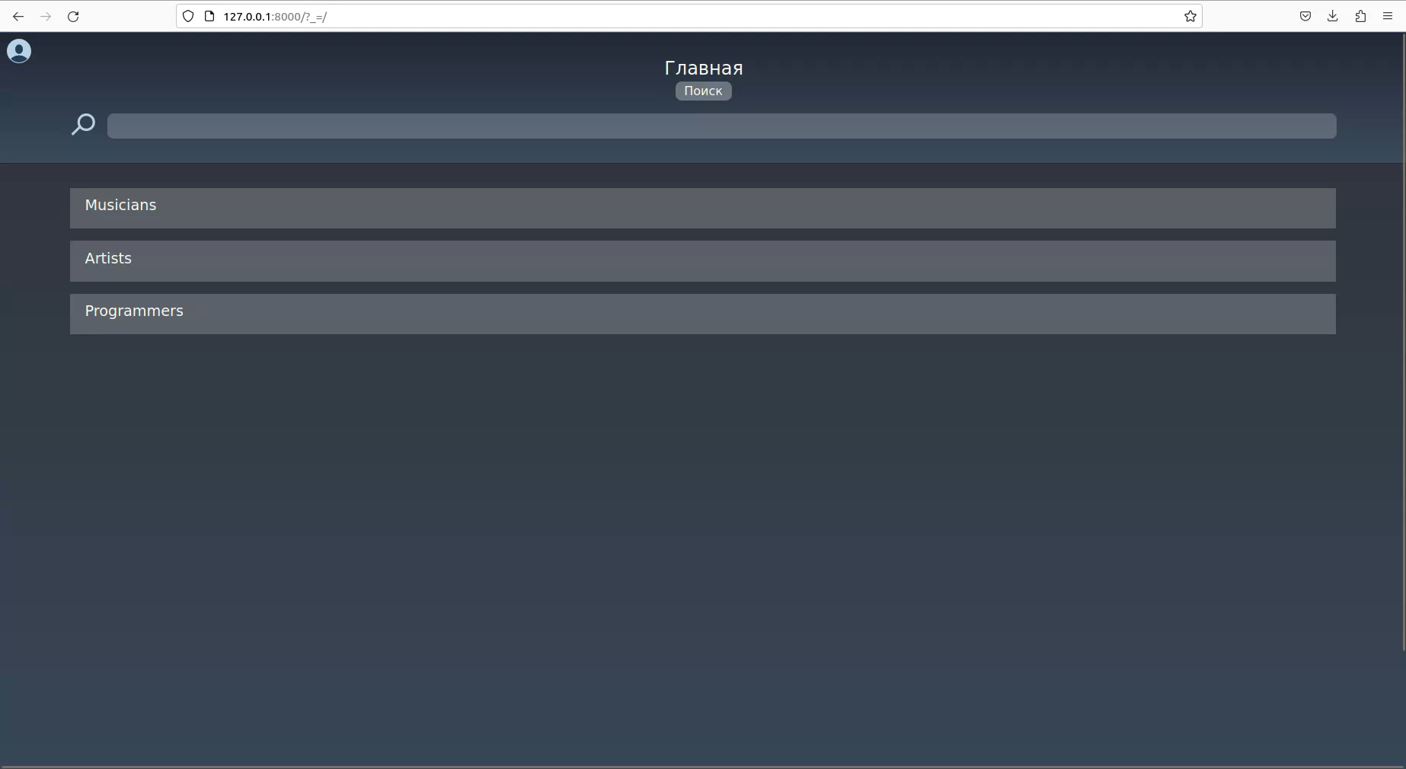

Slide 21

Итого:
Обобщение идей конкурентов
Возможность поиска сообщества для объединения и продуктивной творческой деятельности
Получение опыта командной разработки
20

Slide 22
Спасибо за внимание!

